Slide 1
Boosting Inter-process Communication with
Architectural Support
YUBIN XIA, DONG DU, ZHICHAO HUA, BINYU ZANG,
HAIBO CHEN, and HAIBING GUAN
ACM Transactions on Computer Systems 2022
汇报人：李亚宁
Notes:
ok

Slide 2
目录
1
研究背景及现状
2
本文主要工作
3
实验
4
总结
Notes:
ok

Slide 3
目录
1
研究背景及现状
2
本文主要工作
3
实验
4
总结
Notes:
ok

Slide 4
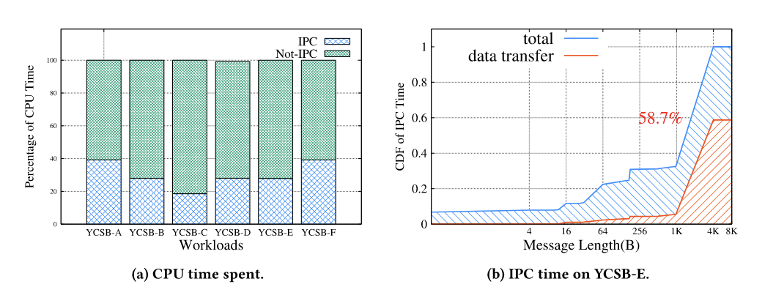
背景:IPC性能仍然重要
图（a）：使用seL4微内核运行 YCSB benchmark，显示 Sqlite3将 18% 到 39% 的时间花费在 IPC 上。
图（b）：对于短消息的IPC来说，主要的性能开销来自于上下文切换；随着消息长度的增加，数据传输时间占主导地位。
Notes:
ok

Slide 5
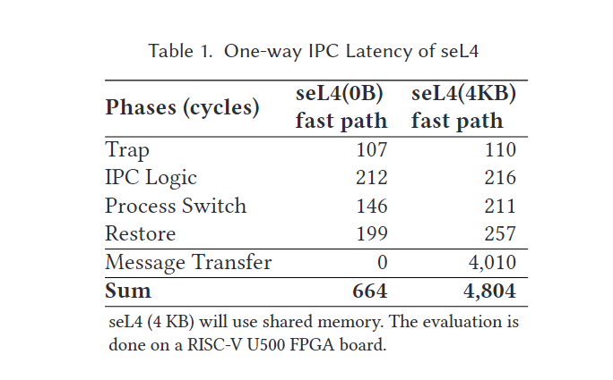
IPC流程的拆解与优化
Trap & Restore
Process Switch
只保存必要的寄存器
用户级别

Slide 6
设计目标
当前主流操作系统的IPC，主要有两大耗时操作：域切换、数据传输。
在本文中，作者提出了一种新的硬件辅助操作系统原语 XPC，以安全地提高 IPC 的性能。该设计有四个目标：
(1) 直接切换，无需陷入内核。
(2) 消息传递安全、零拷贝。
(3) 与现有内核轻松集成。
(4) 最少的硬件修改。

Slide 7
目录
1
研究背景及现状
2
本文主要工作
3
实验
4
总结
Notes:
ok

Slide 8
整体设计
本文提出了XPC，这是一种硬件软件协同设计IPC解决方案。
XPC-engine：添加了新的硬件，为IPC调用和返回提供了两个新的指令，"xcall #reg "和" xret " 。
relay-segment中继段：用于零拷贝消息传输。
内核负责离线执行 IPC 之前的检查逻辑，如果检查通过，则内核允许 Process-A 通过配置 XPC-engine直接调用 Process-B 。

Slide 9
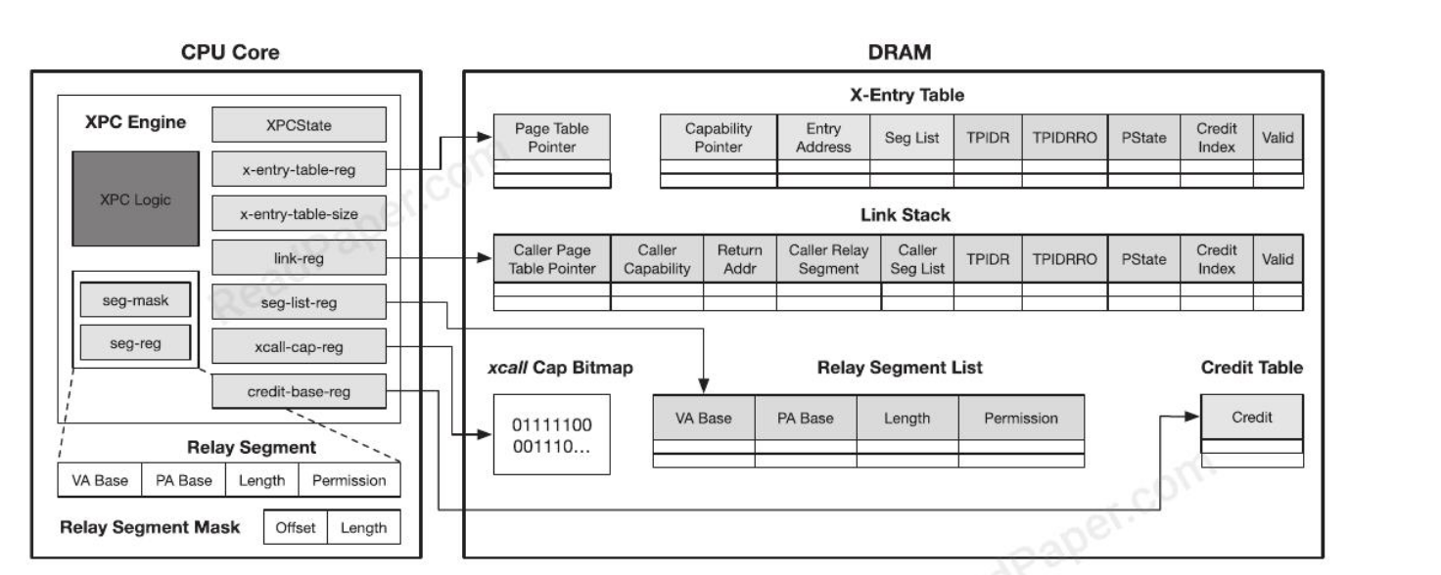
XPC-engine
1. x-entry-table:新增了两个寄存器，在内存中保存一个x-entry-table。
2. xcall-cap:xcall-cap-reg指向一段内存地址，记录每个x-entry的权限。
3. link-stack:保存着link-record，每个link-record保存着调用者的页表基址、pc指针等信息。
4. credit-base-reg: 指向credit table。

Slide 10
xcall&xret
xcall
一个新的汇编指令`xcall #reg`，过程：
1. 操作系统通过读取xcall-cap确认该次调用合法。
2. XPC-engine通过x-entry-table中加载对应的x-entry条目。
3. XPC-engine向link-stack压入一个新的条目，记录着当前调用者的信息。
4. XPC-engine根据获取到的x-entry条目更新状态，包括页表基址和pc指针等。
xret
xret指令从链接堆栈中弹出一条链接记录并返回到上一个进程。
优化：x-entry加缓存。

Slide 11
指令解耦
xcall
xcall-load：加载 x-entry 中记录的目标进程的状态到临时寄存器
xcall-store：将当前进程状态存储到link-stack
xcall-switch：切换到被调用者
xret
xret-load：从link-stack加载link-record加载到临时寄存器中
xret-switch： 切换回到调用者

Slide 12
信用系统解决并发问题
xcall和xret的设计可以支持并发通信，即多个调用者进程可以调用同一个被调用者进程。
这导致：任何一个被调用者，都要支持能被任意多个调用者调用！

Slide 13
信用系统解决并发问题
x-entry-table
x-entry-id | … | credit-index
1 | … | 1
2 | … | 1
credit-table
credit-index | credit-value
1
… | …
1
0
为什么要有credit-table?每个x-entry都直接放一个credit-value不就行了么？

Slide 14
零拷贝消息传输
传统页表重映射的问题：
1.TLB命中率降低
2.安全问题（TOCTTOU， Time-Of-Check-To-Time-Of-Use）
VM1
PM
VA1
PA1
VM2
VA2

Slide 15
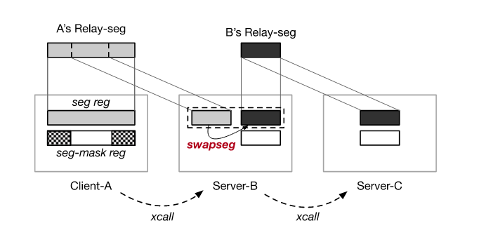
Relay Segment
引入seg-list-reg寄存器，指向内存中的relay-list作为TLB模块的扩展。
每一条relay-segment包括四个字段：
虚拟地址基址 | 物理地址基址 | 长度 | 权限
虚拟地址基址 | 物理地址基址 | 长度 | 权限
… | … | … | …
seg-mask register

Slide 16
目录
1
研究背景及现状
2
本文主要工作
3
实验
4
总结
Notes:
ok

Slide 17
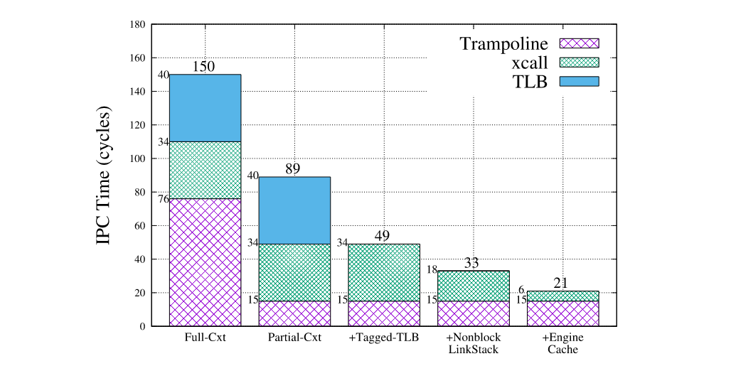
IPC延迟
Full-Cxt：保存和恢复完整上下文
Partial-Ctx：保存和恢复部分上下文
Tagged TLB：启用Tagged TLB
Non-blocking Link Stack：采用非阻塞link stack
Engine Cache：对x-entry使用缓存
Notes:
ok

Slide 18
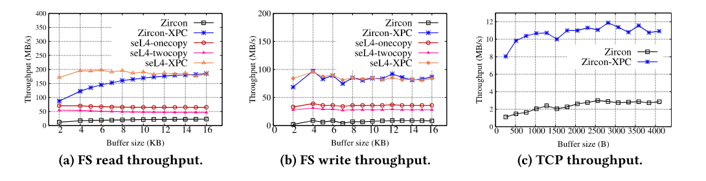
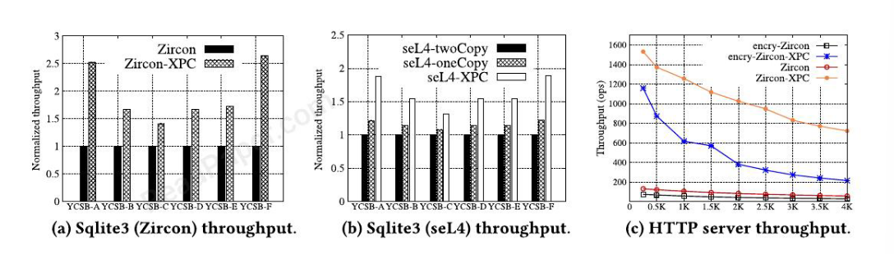
系统功能测试
文件系统吞吐量测试
YCSB benchmark
Sqlite和httpserver的吞吐量
Notes:
ok

Slide 19
目录
1
研究背景及现状
2
本文主要工作
3
实验结果评估
4
总结
Notes:
ok

Slide 20
总结
本文介绍了 XPC，这是一种用于快速、安全 IPC 的硬件/软件协同设计。
该扩展与传统的地址空间隔离机制兼容，并且可以轻松地与现有操作系统内核集成。
实现评估表明，XPC可以显着提高现代微内核的各种工作负载的性能。
Notes:
ok

Slide 21
Thanks
汇报人：李亚宁

